Slide 1
МБДОУ «ЦЕНТР РАЗВИТИЯ РЕБЕНКА – ДЕТСКИЙ САД № 91» Организация познавательно- исследовательской деятельности детей 6-7 года жизни
Воспитатель Новожилова О. А.

Slide 2
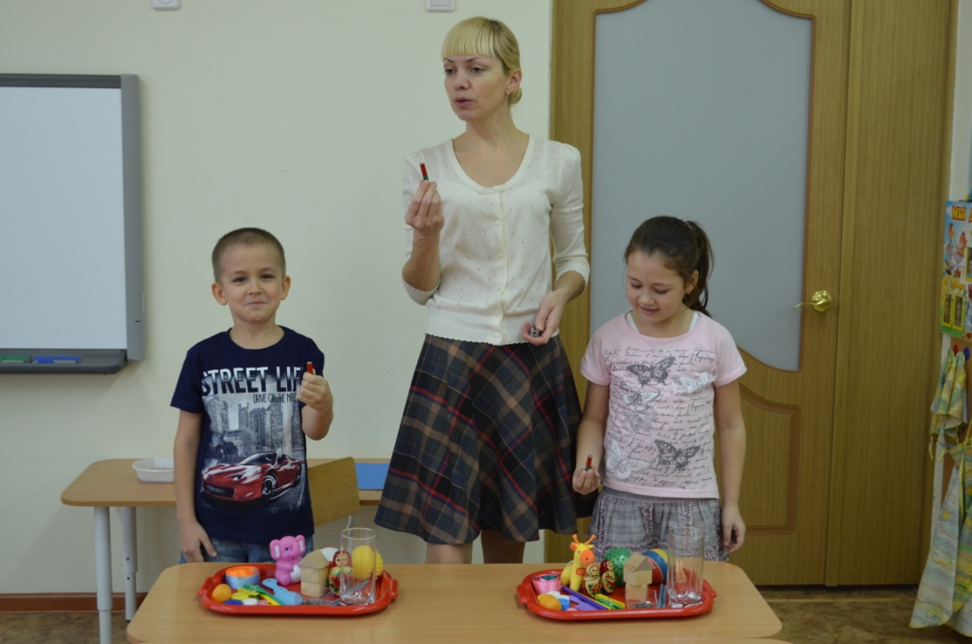
Программные задачи познавательно-исследовательской деятельности для детей 6-7 лет по программе «От рождения до школы» по ФГОС
Совершенствовать характер и содержание обобщенных способов исследования объектов с помощью специально созданной системы сенсорных эталонов и перцептивных действий, осуществлять их оптимальный выбор в соответствии с познавательной задачей.

Slide 3
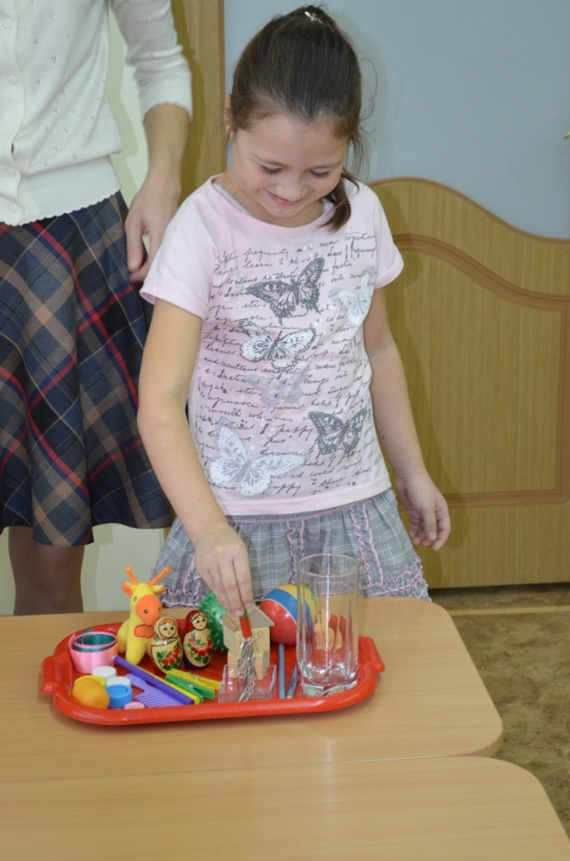
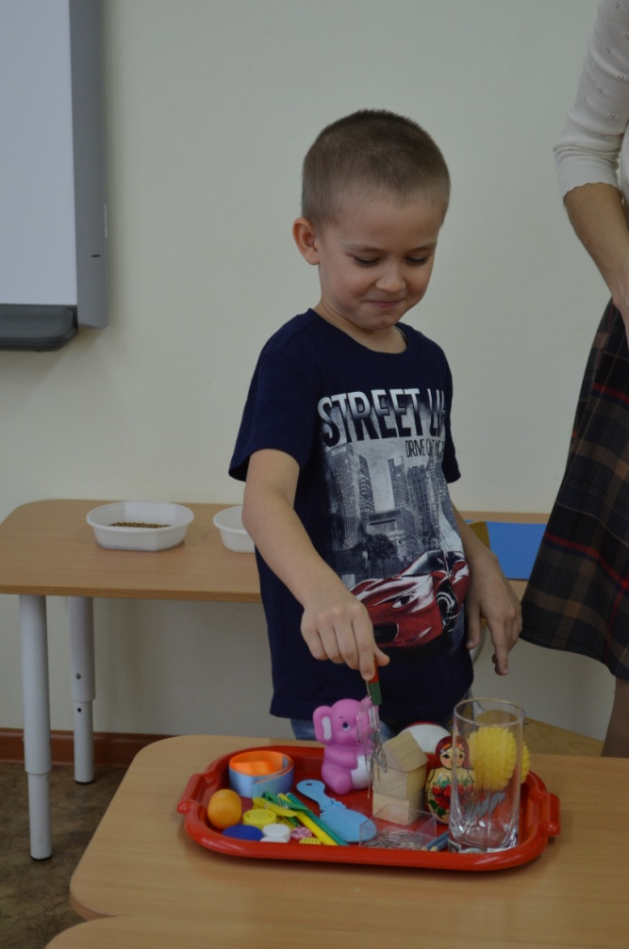
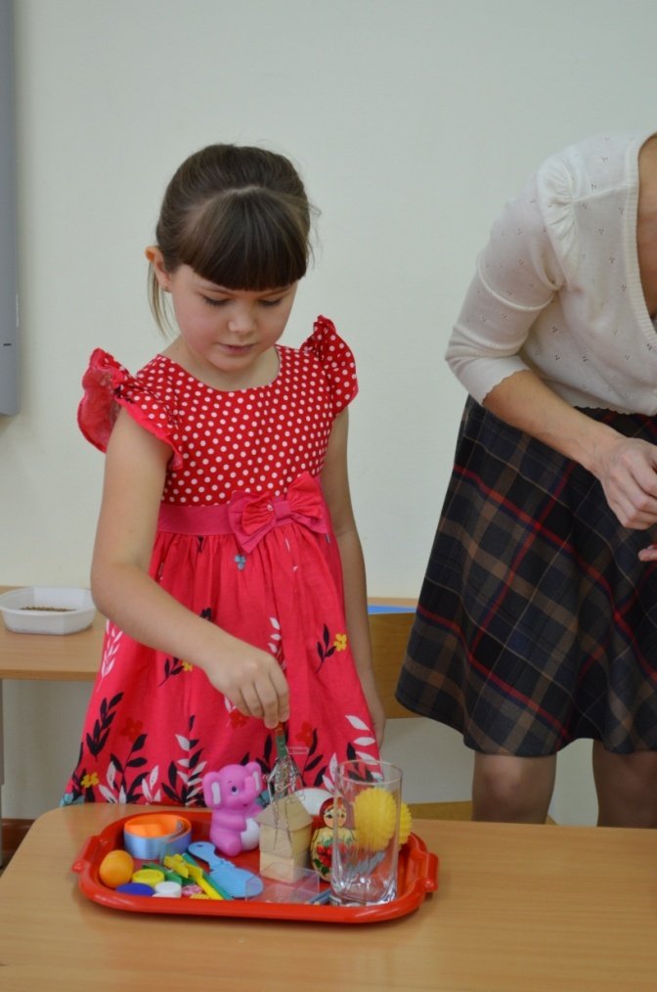
Создавать условия для самостоятельного установления связей и отношений между системами объектов и явлений с применением различных средств.
Магниты, магнетизм .

Slide 4
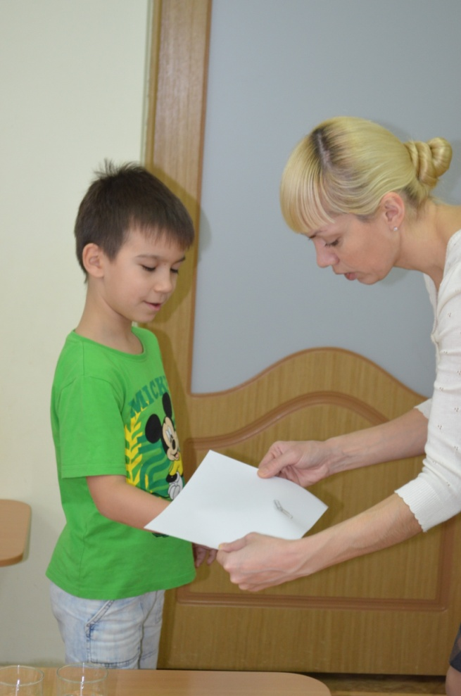
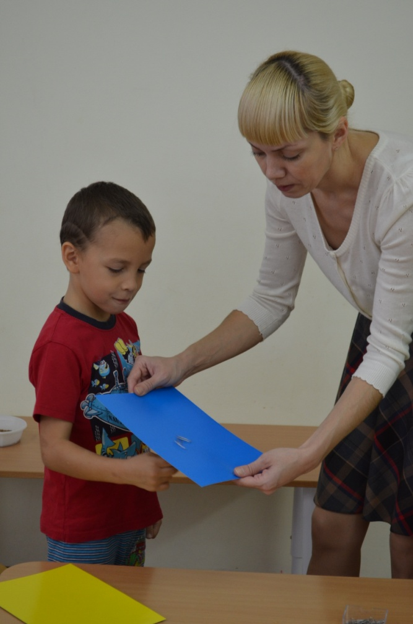
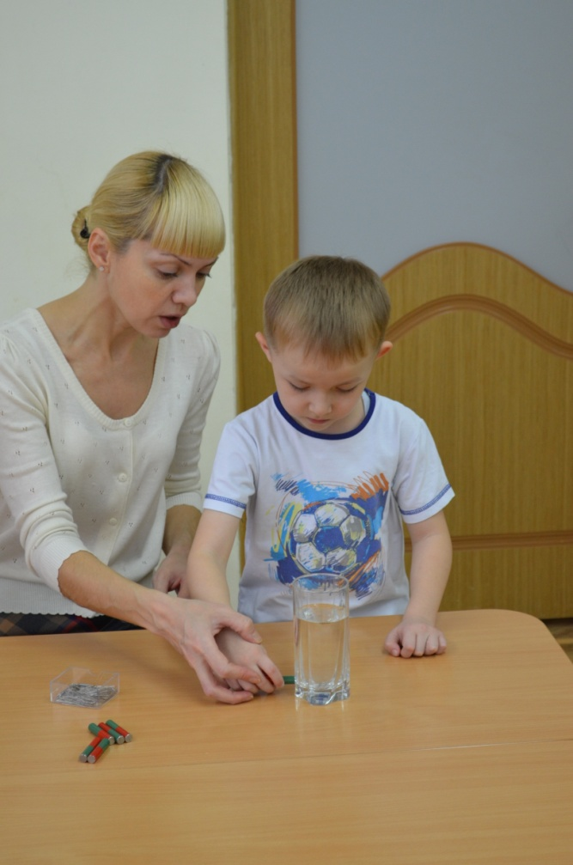
Совершенствовать характер действий экспериментального характера, направленных на выявление скрытых свойств объектов.

Slide 5
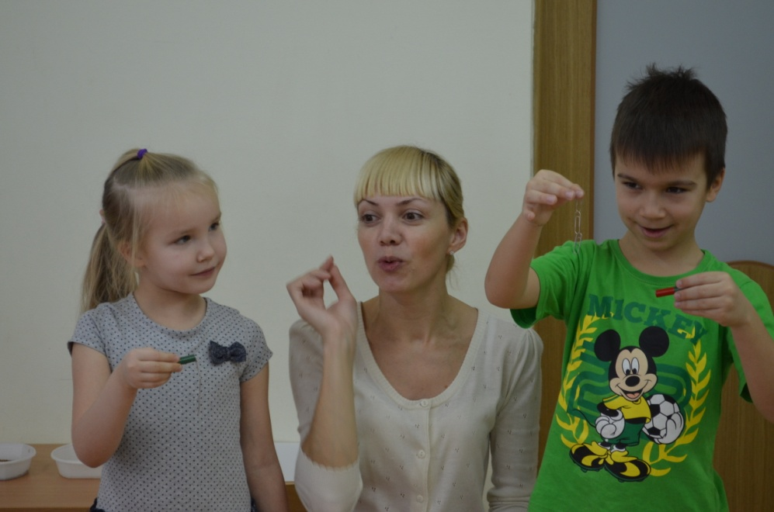
Совершенствовать умение определять способ получения необходимой информации в соответствие с условиями и целями деятельности . Развивать умение самостоятельно действовать в соответствии с предлагаемым алгоритмом; ставить цель, составлять соответствующий собственный алгоритм; обнаружить несоответствие результата и цели; корректировать свою деятельность. Учить детей самостоятельно составлять модели и использовать их в познавательно-исследовательской деятельности .

Slide 6
Этапы усложнения познавательно- исследовательской деятельности в подготовительной к школе группе:
1. Уметь самостоятельно действовать в соответствии с алгоритмом, достигать результата и обозначать его с помощью условного символа. По обозначенной цели составлять алгоритм, определяя оборудование и действия с ним. Обнаруживать несоответствие цели и действий и корректировать свою деятельность.

Slide 7
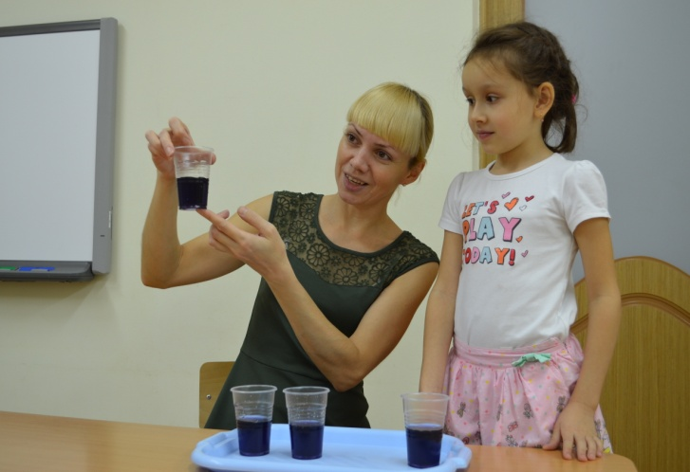
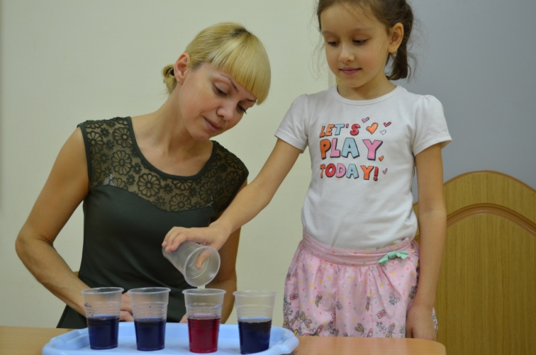
2. Совершенствовать умения определять, анализировать структуру, свойства, признаки, особенности взаимодействия веществ, материалов предметов. Самостоятельно проводить опыты с веществами, ( взаимодействие твердых, жидких и газообразных веществ, изменение их свойств при нагревании, охлаждении и механических воздействиях.)

Slide 8
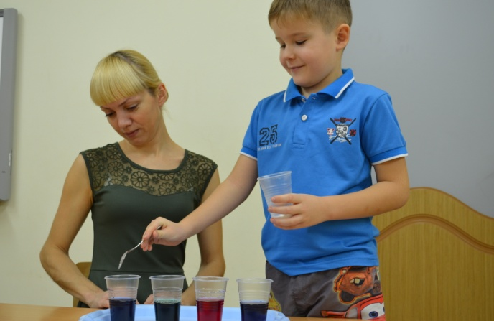
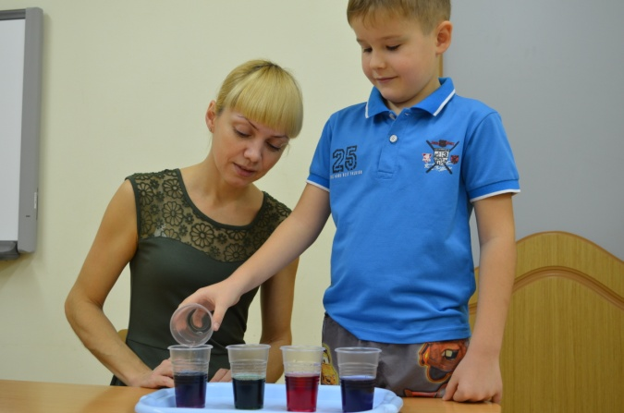
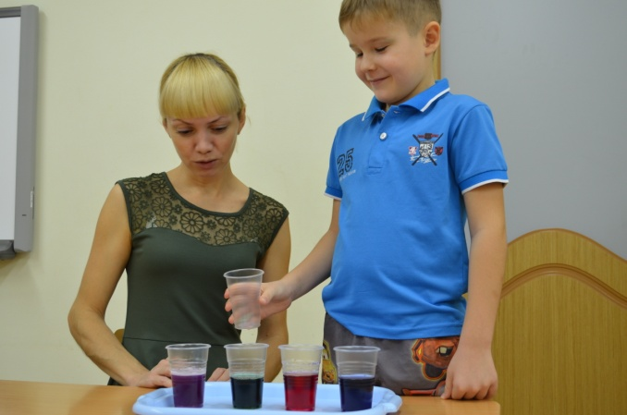
Взаимодействие и реакция жидких веществ

Slide 9
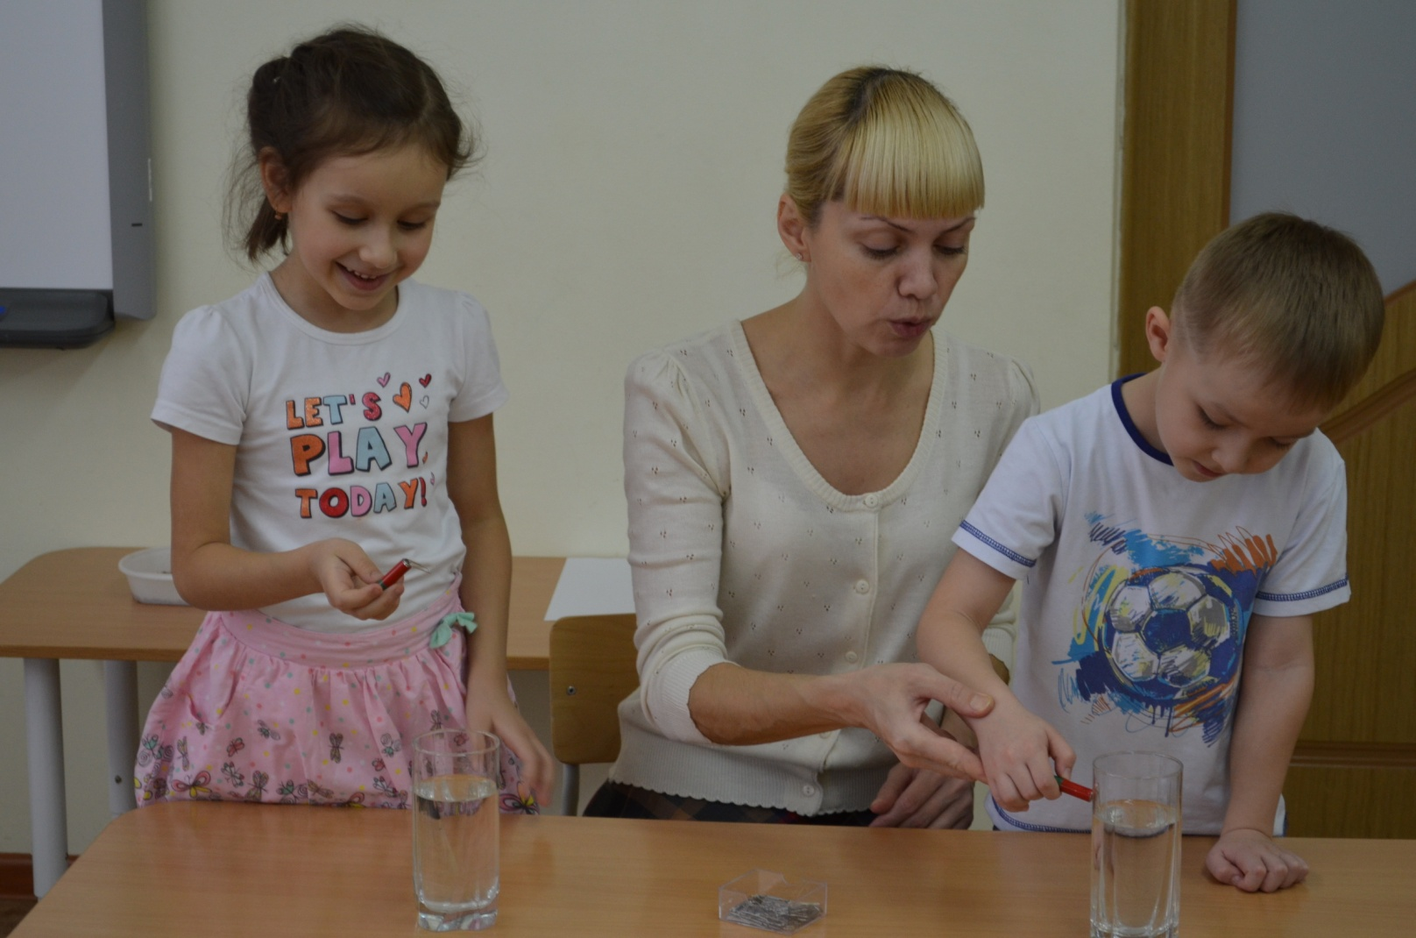
3. Развивать умение анализировать объект и представлять его в системе взаимосвязей и взаимообусловленностей ( строение, функционирование, назначение; его существование во времени и пространстве и пр.)

Slide 10
Сравнительный анализ программного содержания познавательно-исследовательской деятельности в подготовительной к школе группе ( в сравнении со старшей группой)
Сравнительный анализ показал, что в планировании познавательно-исследовательской деятельности детей старшей группы , и детей под-готовительной группы, так -же имеется три основных раздела :
-живая природа;
-неживая природа;
-человек. рукотворный мир.
В раздел живая природа добавлены два подраздела :
-характерные особенности сезонов в разных природно-климатических зонах ( имеет три темы ) ;
-эволюция (имеет десять тем ) .

Slide 11
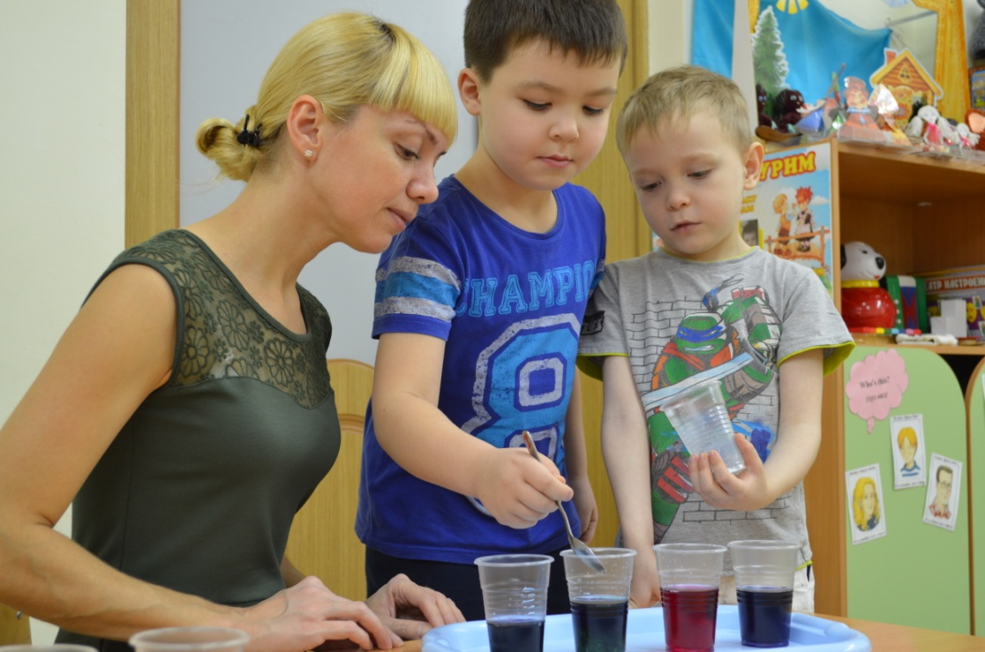
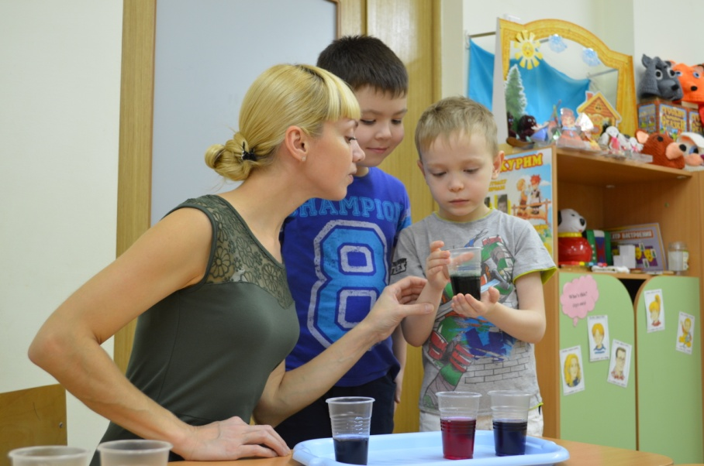
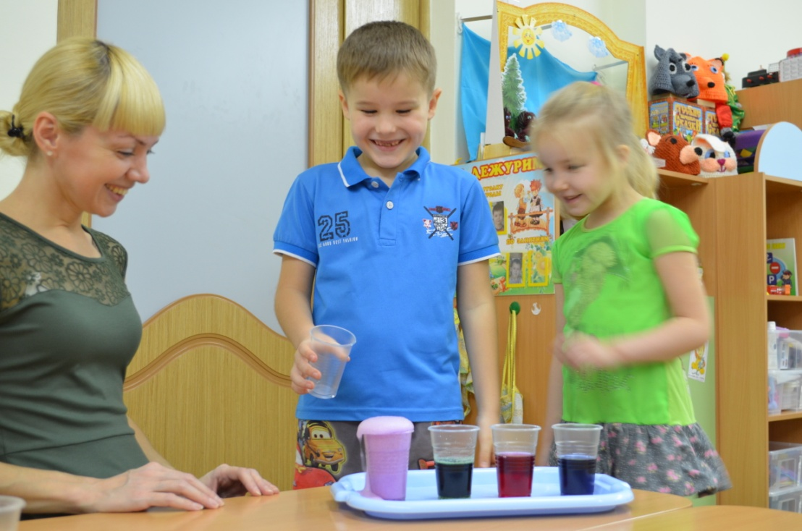
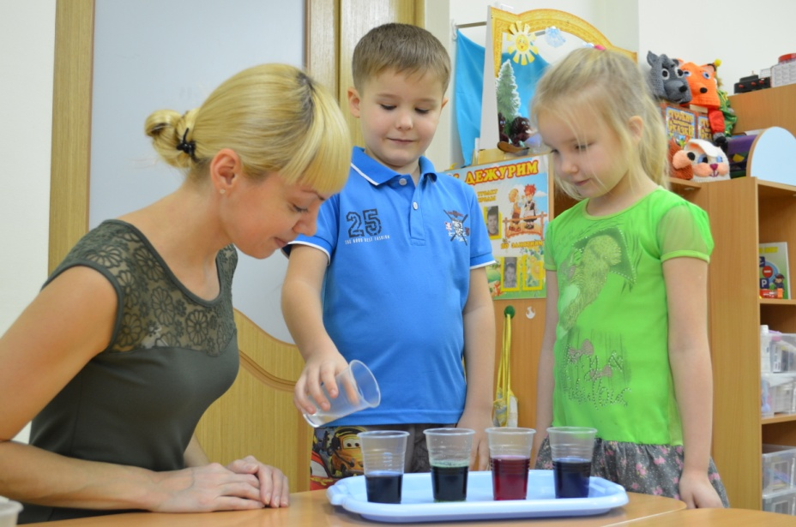

Slide 12
МБДОУ «ЦЕНТР РАЗВИТИЯ РЕБЕНКА – ДЕТСКИЙ САД № 91» Организация познавательно- исследовательской деятельности детей 6-7 года жизни
Воспитатель Новожилова О. А.

